Slide 1


Slide 2


DIÁLOGO
CIÊNCIA E SOCIEDADE
FERNANDO BARROS
Gerente Executivo Instituto Fórum do Futuro

Slide 3

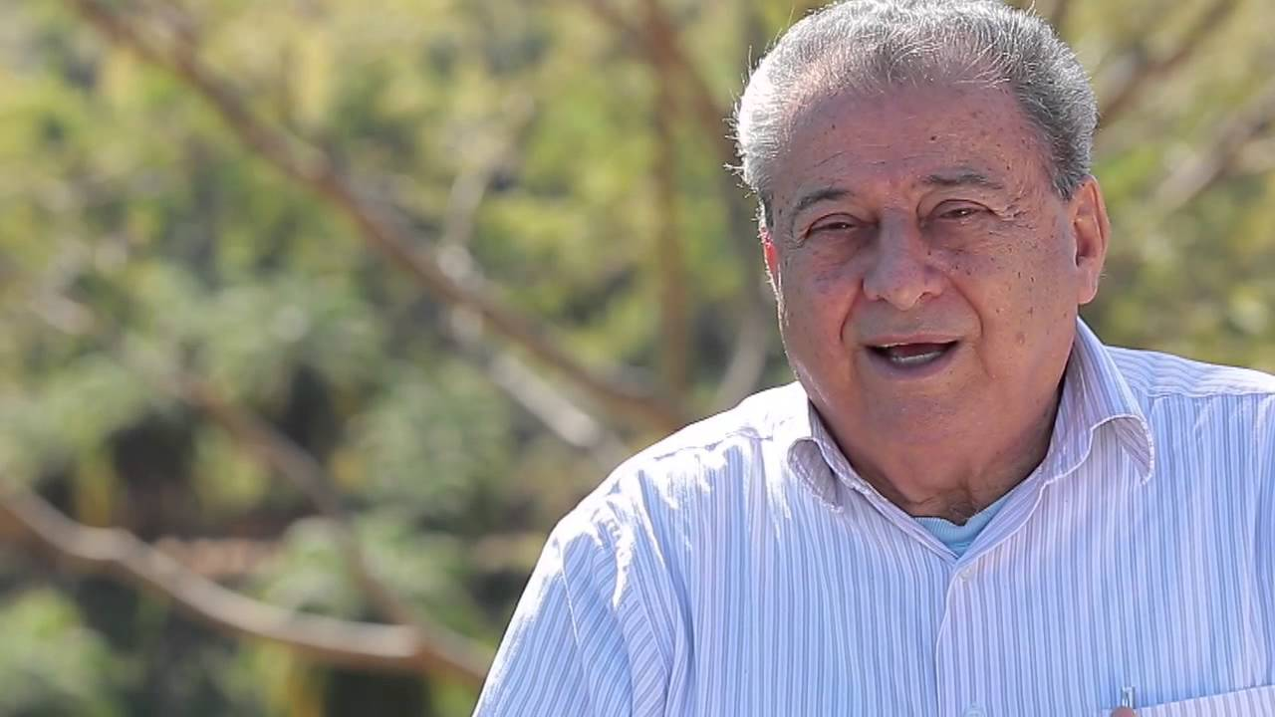
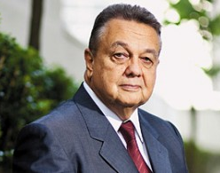
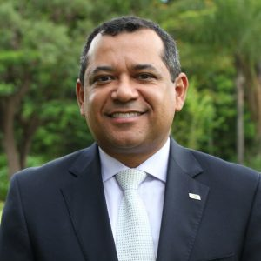
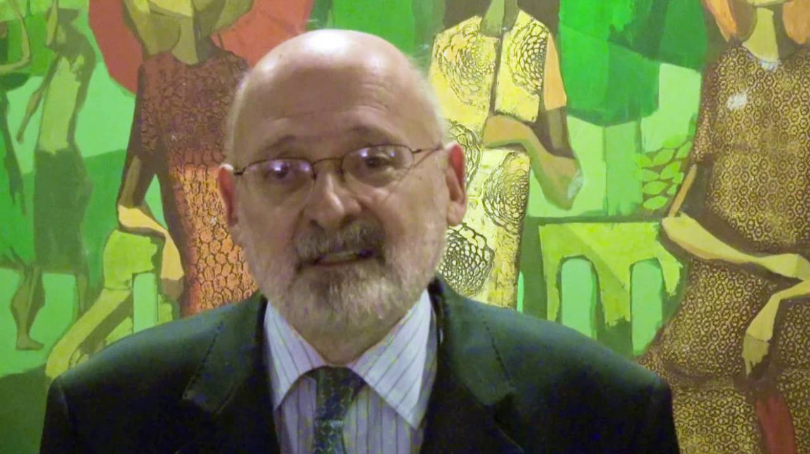
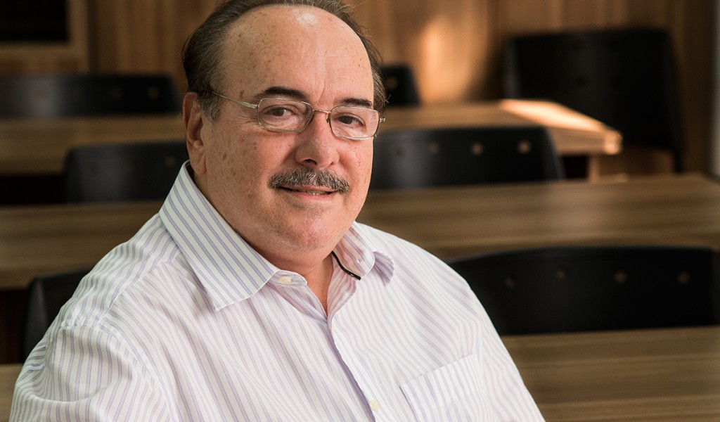
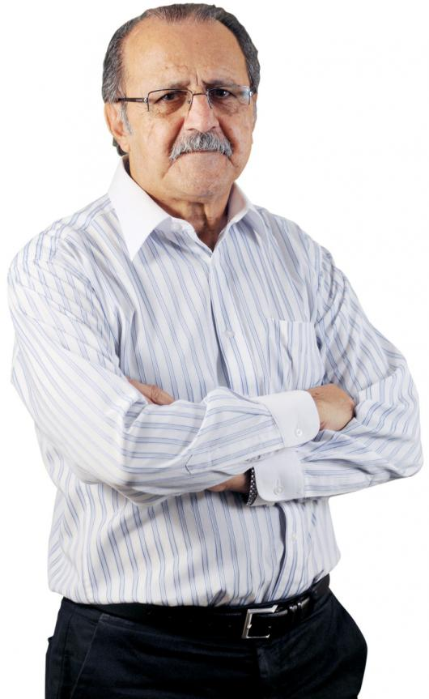

COMITÊ GESTOR

Slide 4
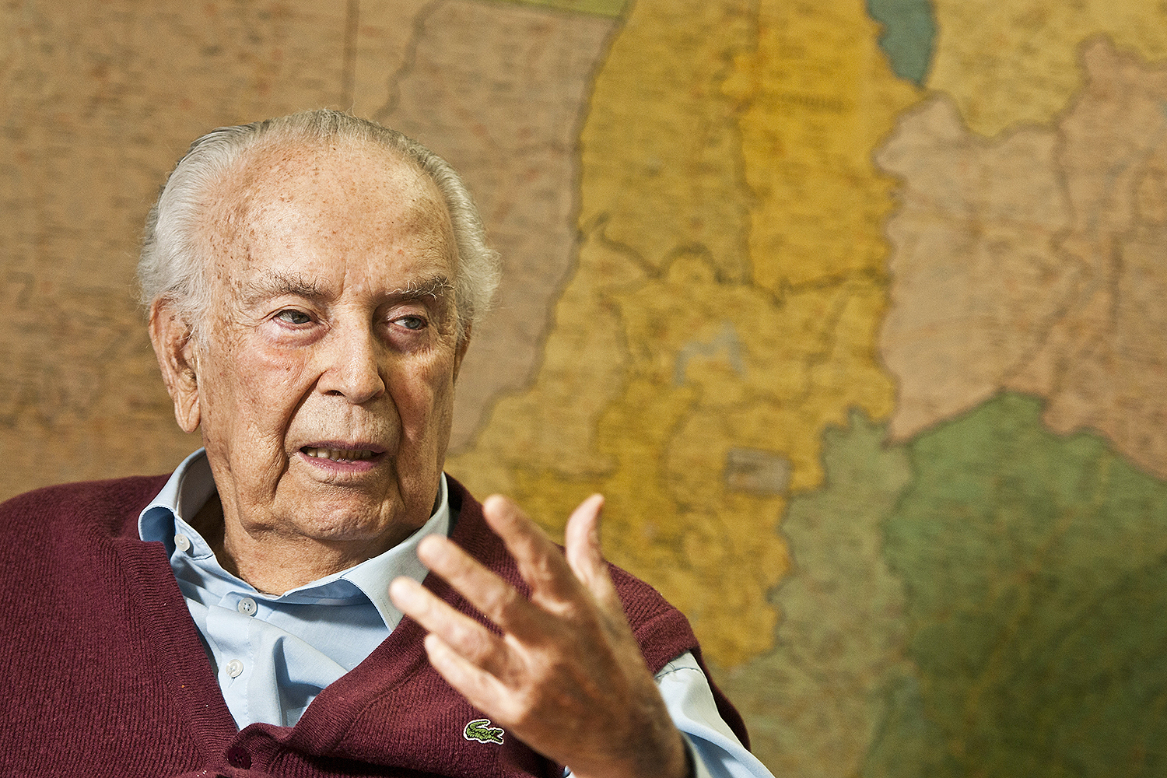
In memoriam

Slide 5
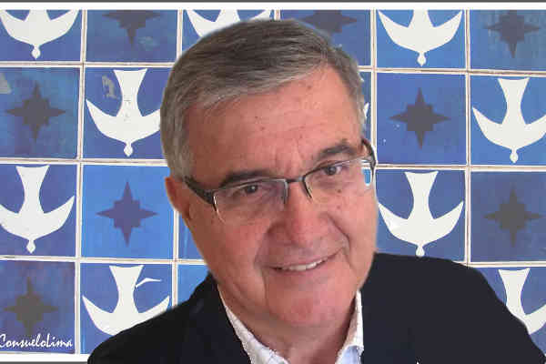
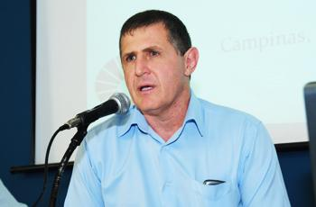
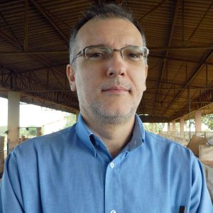
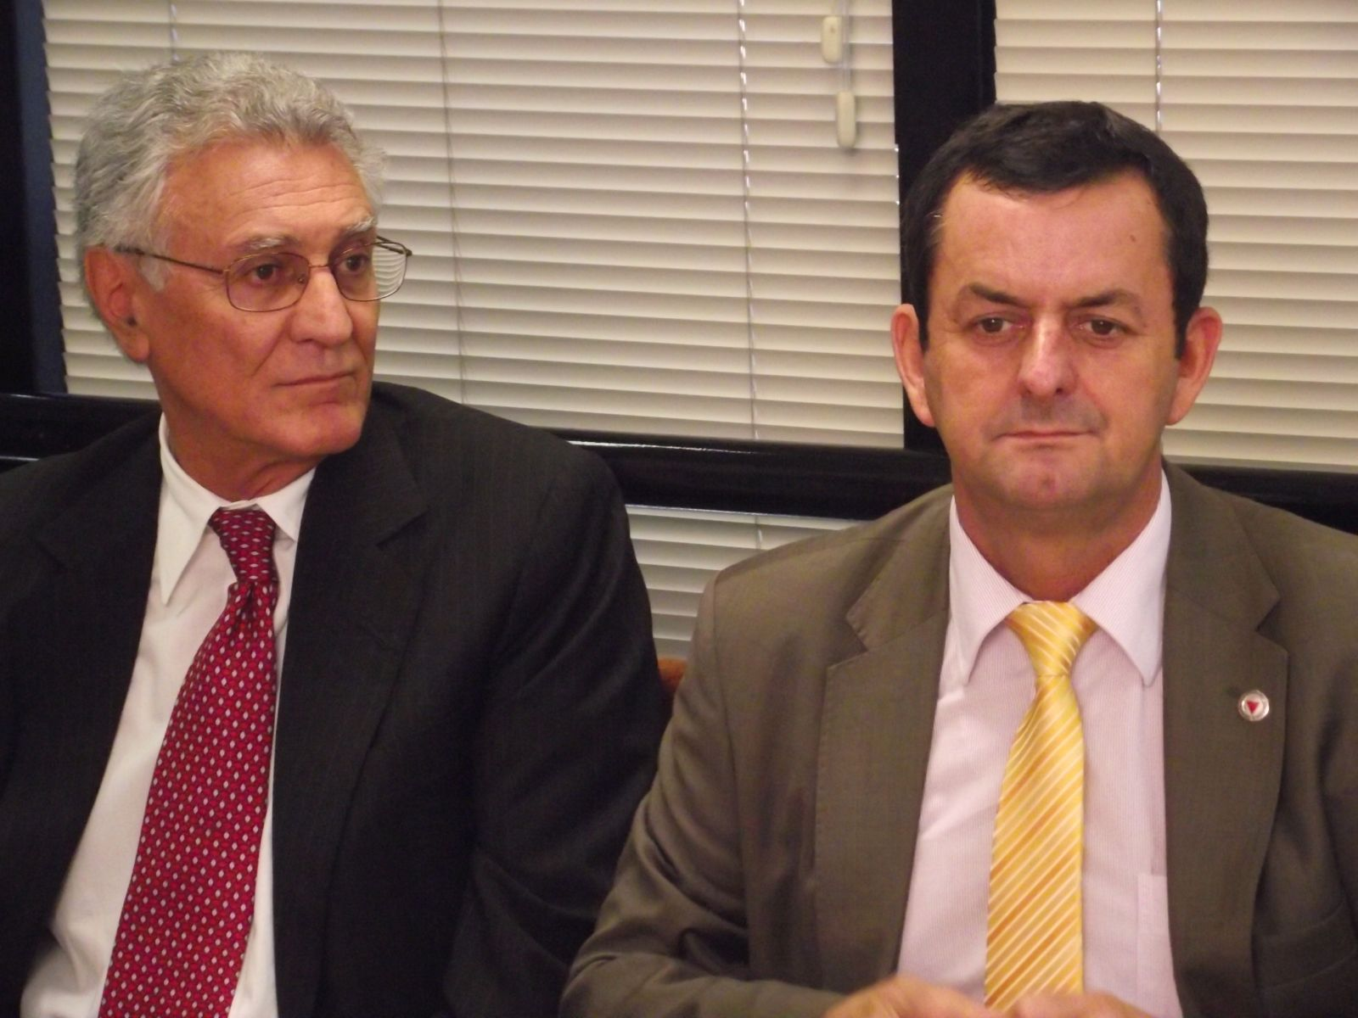
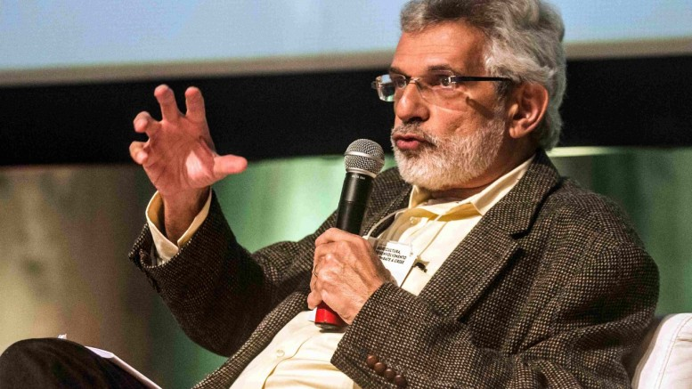
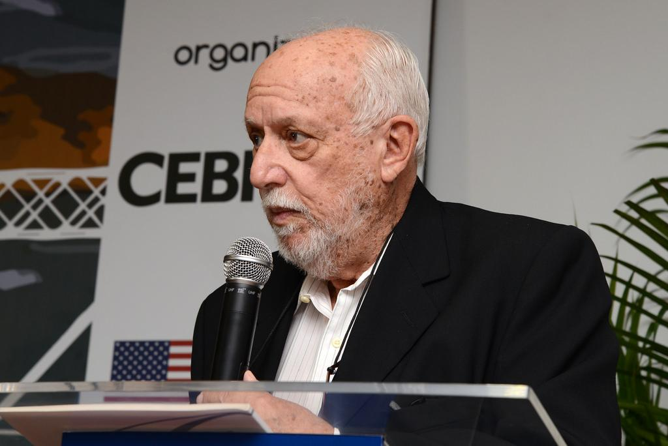
COMITÊ CIENTÍFICO

Slide 6
DIÁLOGO CIÊNCIA E SOCIEDADE
O DESAFIO DO SÉCULO

Slide 7
A Ciência Global e a Agricultura Tecnificada perderam a batalha da COMUNICAÇÃO ESTRATÉGICA da Era Industrial...
Estamos preparados para a GUERRA DE INFORMAÇÃO na Sociedade Digital?

Slide 8
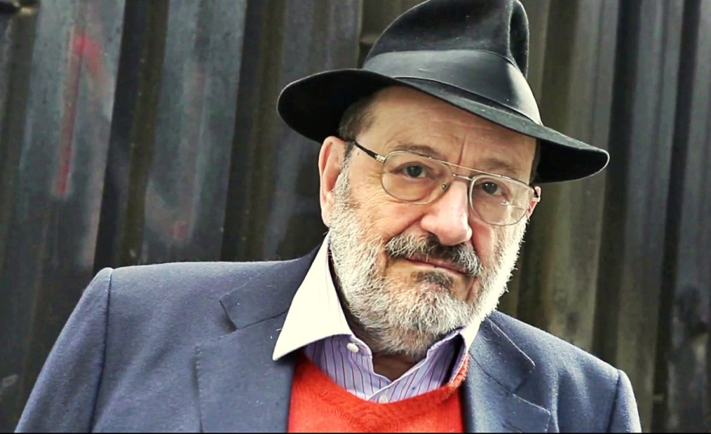
MUDAMOS DE ERA, NÃO DE SÉCULO... VAMOS CONTINUAR A IGNORAR O DIÁLOGO?
“Social media gives legions of Idiots the right to speak… The same right as a Nobel Prize winner.”
“Those who wish to know better will seek to know better, and those who are satisfied with rank ignorance and misinformation will never care for the truth (…)”
“Their ignorance is invincible…”

Slide 9
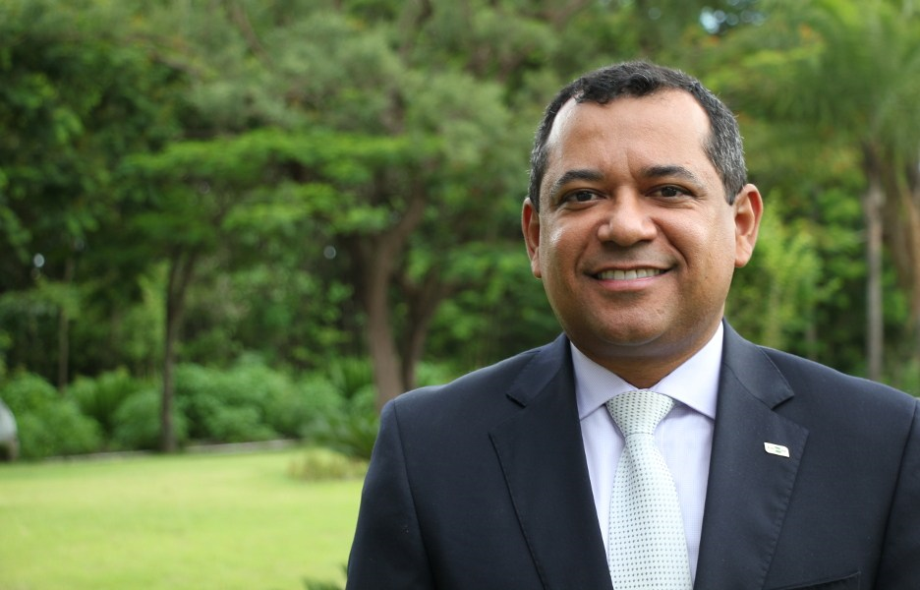
CRISE NA GESTÃO PÚBLICA E PRIVADA
“Se conseguíssemos transferir 50% da Tecnologia Sustentável para o Campo seria possível dobrar a produção de alimentos sem abrir novas áreas”

Slide 10
VAMOS ESPERAR QUE DESCUBRAM A IMPORTÂNCIA DA CIÊNCIA?
BRASIL
23% dos brasileiros relacionam Ciência e Alimento
8% - Produzem dados complexos
EUA 40 milhões Charles Darwin
14 milhões 7% - Vacas Marrons

Slide 11
A GENTE “FALA” OU “DIALOGA”?
A GENTE “INFORMA” OU “COMUNICA”?
PRODUÇÃO SOCIAL DE SENTIDO CONTRIBUIÇÃO DO SETOR AGROALIMENTAR PARA O PROCESSO CIVILIZATÓRIO

Slide 12
JANELA GLOBAL: BRASIL E A SEGURANÇA ALIMENTAR
FAO – Brasil 40% da demanda
suplementar de alimentos.
WFP 2030 – Crise de Abastecimento
Como ampliar o uso dos recursos naturais, de forma sustentável, sem aprimorar o DIÁLOGO?

Slide 13









APOIADORES
COMITÊ GESTOR
ENTIDADES COLABORADORAS

Slide 14


Slide 15
PARCERIA INSTITUCIONAL
PROJETO BIOMAS
MCTIC/CNPq – VALOR INICIAL R$2.500.000,00
EMBRAPA/MAPA
UNIVERSIDADES FEDERAIS – ESALQ LAVRAS VIÇOSA
QUAIS OS LIMITES DE USO DOS BIOMAS?
QUAIS SÃO AS SUAS POTENCIALIDADES?

Slide 16
COMITÊ GESTOR PROJETO BIOMAS
EMBRAPA
UNIVERSIDADES FEDERAIS: ESALQ LAVRAS VIÇOSA
CPRM - ANATER – MMA

Slide 17
COMITÊ CIENTÍFICO
MISSÃO
SÍNTESE DO CONHECIMENTO NO TERRITÓRIO
APROXIMAR PESQUISA DA VISÃO ESTRATÉGICA APLICADA
PESQUISAS APLICADAS E INTEGRADAS:
Água, Clima, Solos e Cobertura Vegetal
Pecuária, Renda, Emprego
Diversidade Geológica/Rochagem Conhecimentos Transversais

Slide 18
CAPITAIS DO FUTURO SUSTENTÁVEIS
CONHECIMENTO APROFUNDADO
DEFINIÇÃO DE LIMITES
VISÃO HOLÍSTICA DA CIÊNCIA
CONVERGÊNCIA TECNOLÓGICA
USO RESPONSÁVEL
DOS RECURSOS NATURAIS

Slide 19
ETAPA INICIAL
Projetos de Demonstração
CAATINGA
TAUÁ (CE)
BARREIROS (BA)
CERRADO RIO VERDE (GO) PATOS DE MINAS (MG)

Slide 20
CONSTRUÇÃO DE INDICADORES
CONTEMPORÂNEOS
SUSTENTABILIDADE
INCLUSÃO SOCIAL
AMBIENTE DE NEGÓCIOS

Slide 21







Drivers do Sistema Agroalimentar
Mudanças nos hábitos alimentares (tendências de consumo)
Saudabilidade
Praticidade e conveniência
Consumo Consciente
Gourmet
Digital Cooking
Feito em casa
Vegetarianismo
Saúde preventiva
Certificação de origem
Alimentos funcionais
Boa nutrição
Facilidade de preparo
Embalagens inteligentes
Alimentação fora de casa
E-commerce
Satisfação pessoal & bem-estar coletivo
Processos sustentáveis de produção Certificação de origem e Produção local
Sensoriabilidade e prazer
Diferencial de qualidade
Consumo sofisticado
Mais poder de compra
Produção customizada (individual e industrial)
Novas apresentações de ingredientes
Manufatura aditiva de alimentos
Preferências culturais
Refeições “caseiras” nos locais de trabalho
Valorização de tradições
Exclusão parcial ou total de proteína animal
Substitutos para proteína animal (“fake meat”)

Slide 22
A Agricultura Tropical Tirou o Brasil do Espectro da Fome
*Ampliou a Saúde dos brasileiros?
*Aumentou a Longevidade - 50/75,4 anos?
*Transformou o Bioma mais degradado do Planeta em área produtiva e sustentável?
*Reverteu o fluxo demográfico via Qualidade de Vida no Interior do País?
Brasil: de importador de alimentos a Produtor de Renda e Emprego urbanos centrais na Economia?

Slide 23
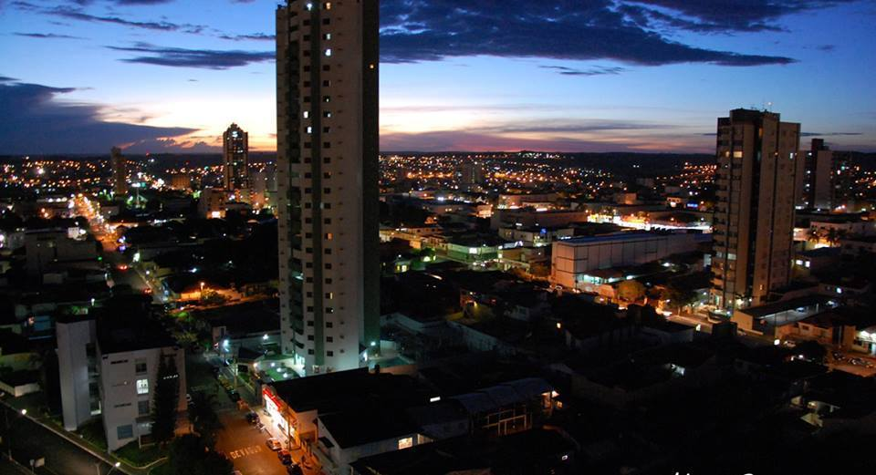
O BOI QUE DEIXAMOS DE APRESENTAR?

Slide 24
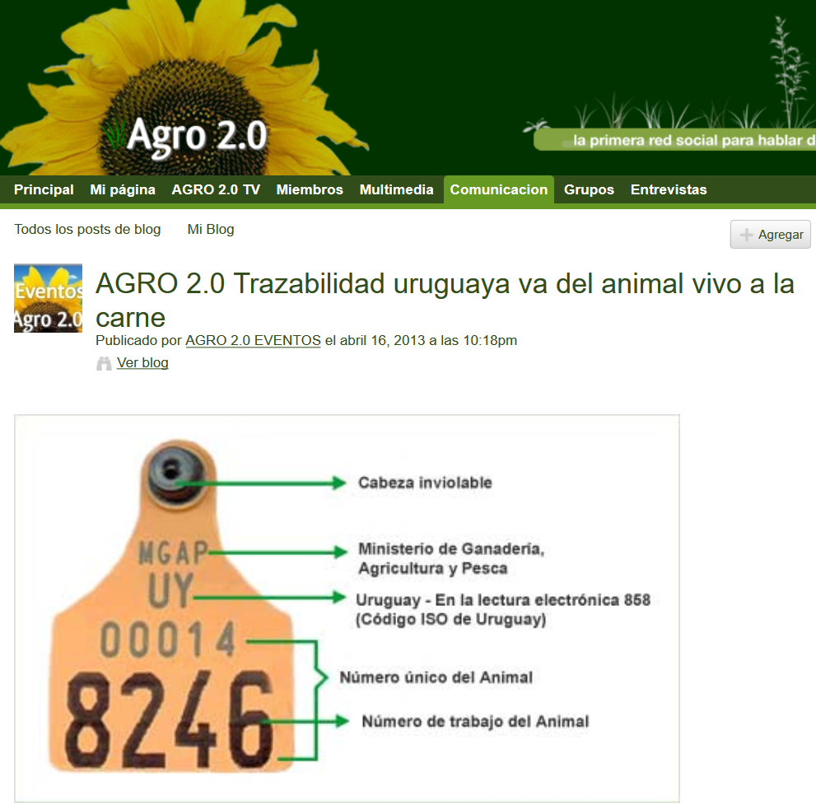

AGRO 2.0: PRIMEIRA ETAPA

Slide 25
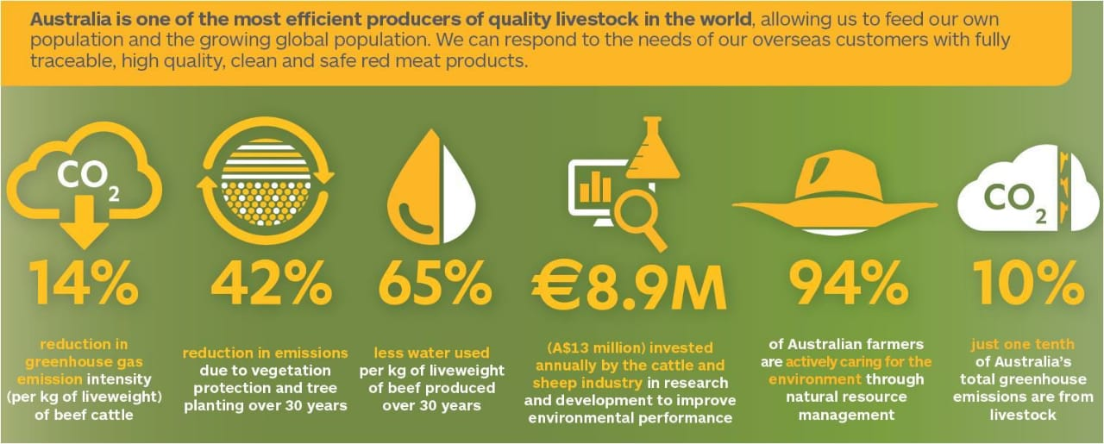
OS CONCORRENTES AVANÇAM...
OCEANIA: Clean,Green, and Safe..
TWITTER HASHTAG

Slide 26
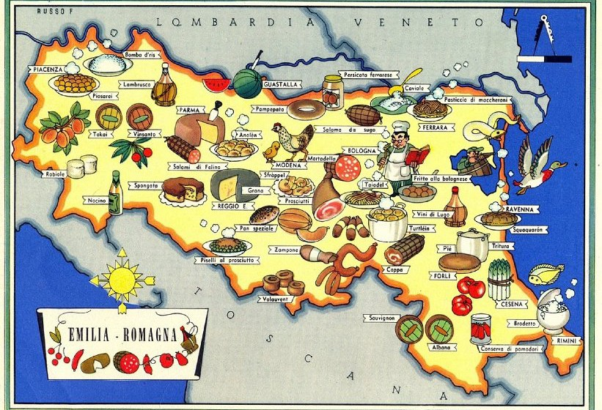
OS CONCORRENTES AVANÇAM...
COOPERATIVAS
EMIGLIA ROMANA/
APROXIMAÇÃO COM
OS CONSUMIDORES

Slide 27

German Federation for Food Law and Food Science - BLL

Slide 28
GLOBAL-PLAT
REDE GLOBAL DE PESQUISA COLABORATIVA SOBRE OS BIOMAS TROPICAIS
EMBRAPA e Universidades Federais (USP, VIÇOSA e LAVRAS)
Universidades e Instituições Regionais
Setor privado
PARCEIROS GLOBAIS

Slide 29


Slide 30
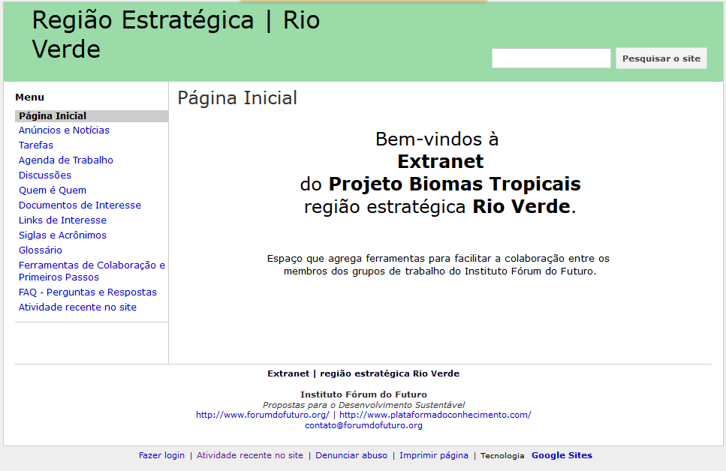

Slide 31
ESTRUTURANDO O DIÁLOGO...
– Agricultura Integrada e Carne
Carbono Neutro
FAO, BID e Banco Mundial
Universidade de Padova
Universidade de Tóquio
World Food Prize

Slide 32

Como ampliar a Compreensão do Significado da Ciência para a Sociedade?
COMO PENETRAR NO IMAGINÁRIO NACIONAL?

Slide 33
COMO DIMINUIR A DISTÂNCIA ENTRE
O LABORATÓRIO,
A MÍDIA
E A GESTÃO PÚBLICA E PRIVADA?

Slide 34
PÚBLICOS FORMADORES DE OPINIÃO
Jornalistas
Professores
Médicos
Gestores públicos e privados
Comunidade Científica Nacional e Internacional

Slide 35
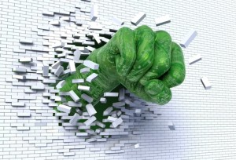
PRECISAMOS DE UMA FOODPEDIA

Slide 36
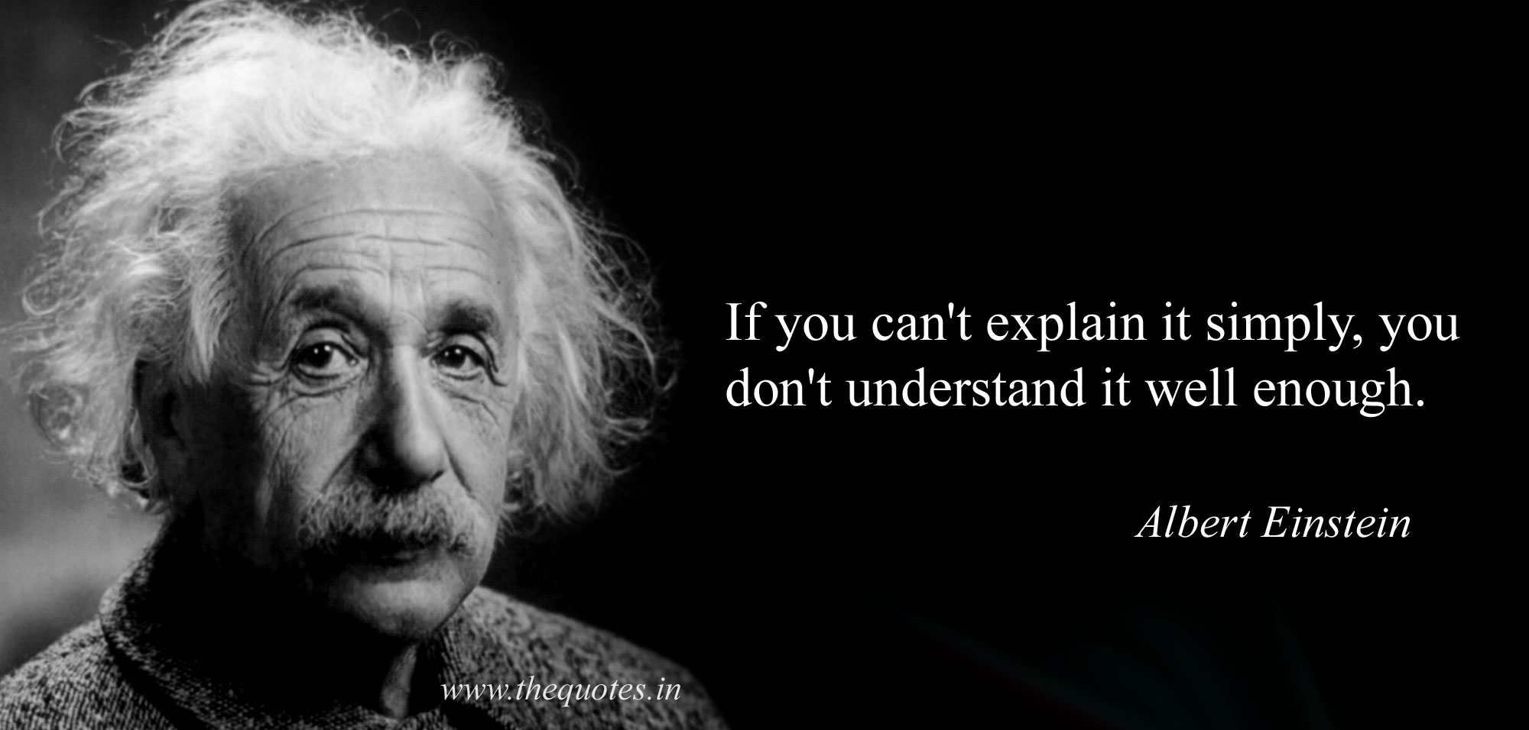

Slide 37
PLATAFORMA DO CONHECIMENTO: AGRICULTURA E ALIMENTO
“Área de Esclarecimento, Curadoria, e Decodificação da Informação Científica sobre Agricultura e Alimento"
Desafios, Mitos e Verdades

Slide 38
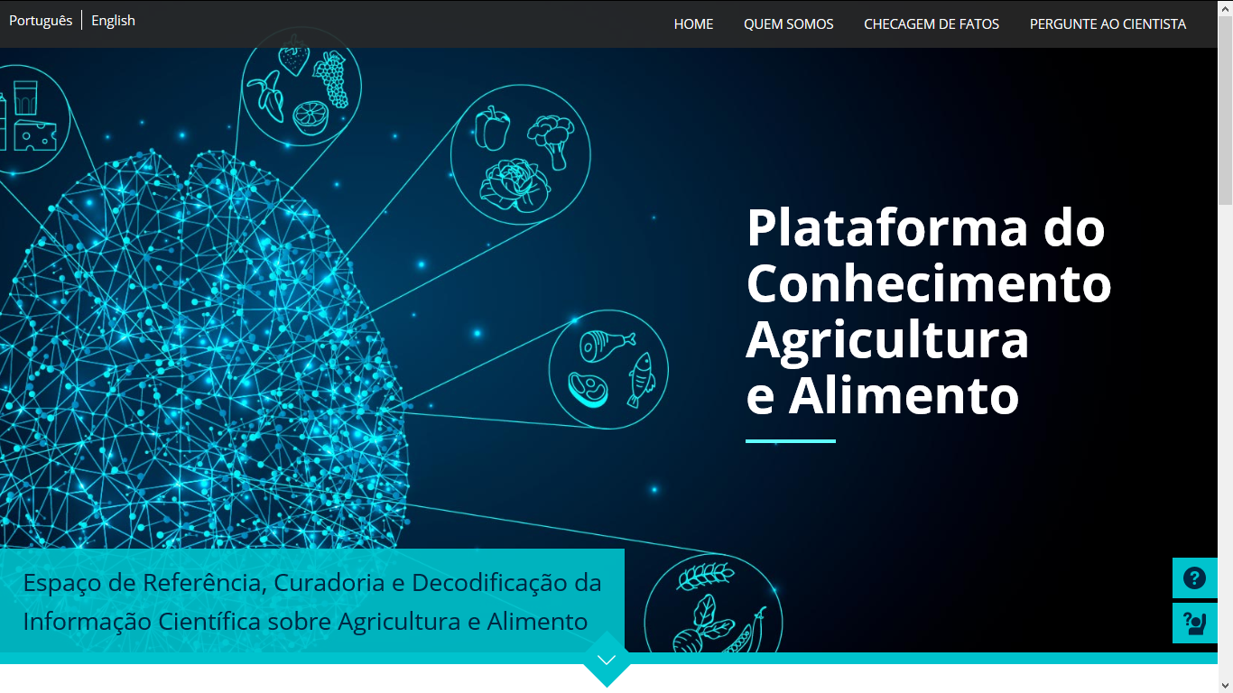

Slide 39
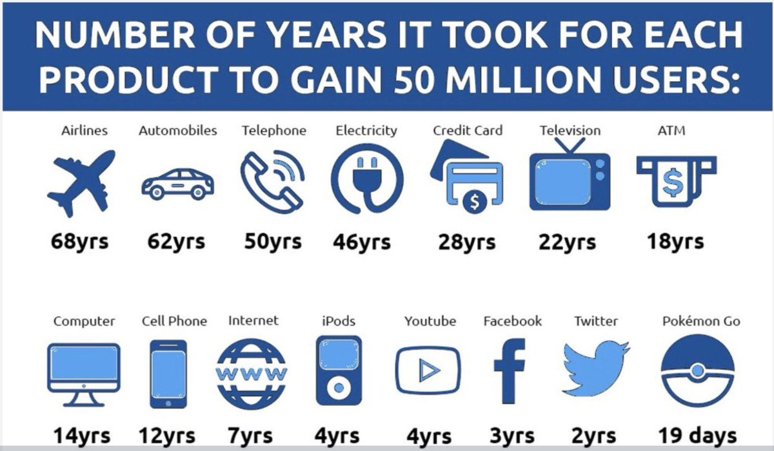
RELAÇÃO DE TEMPO

Slide 40
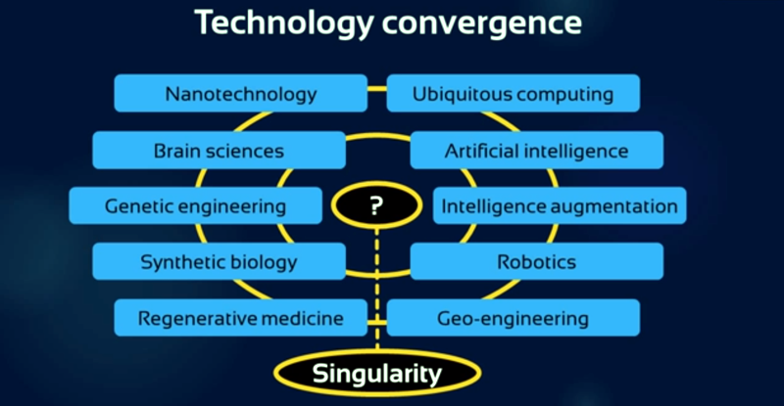
CONVERGÊNCIA TECNOLÓGICA

Slide 41
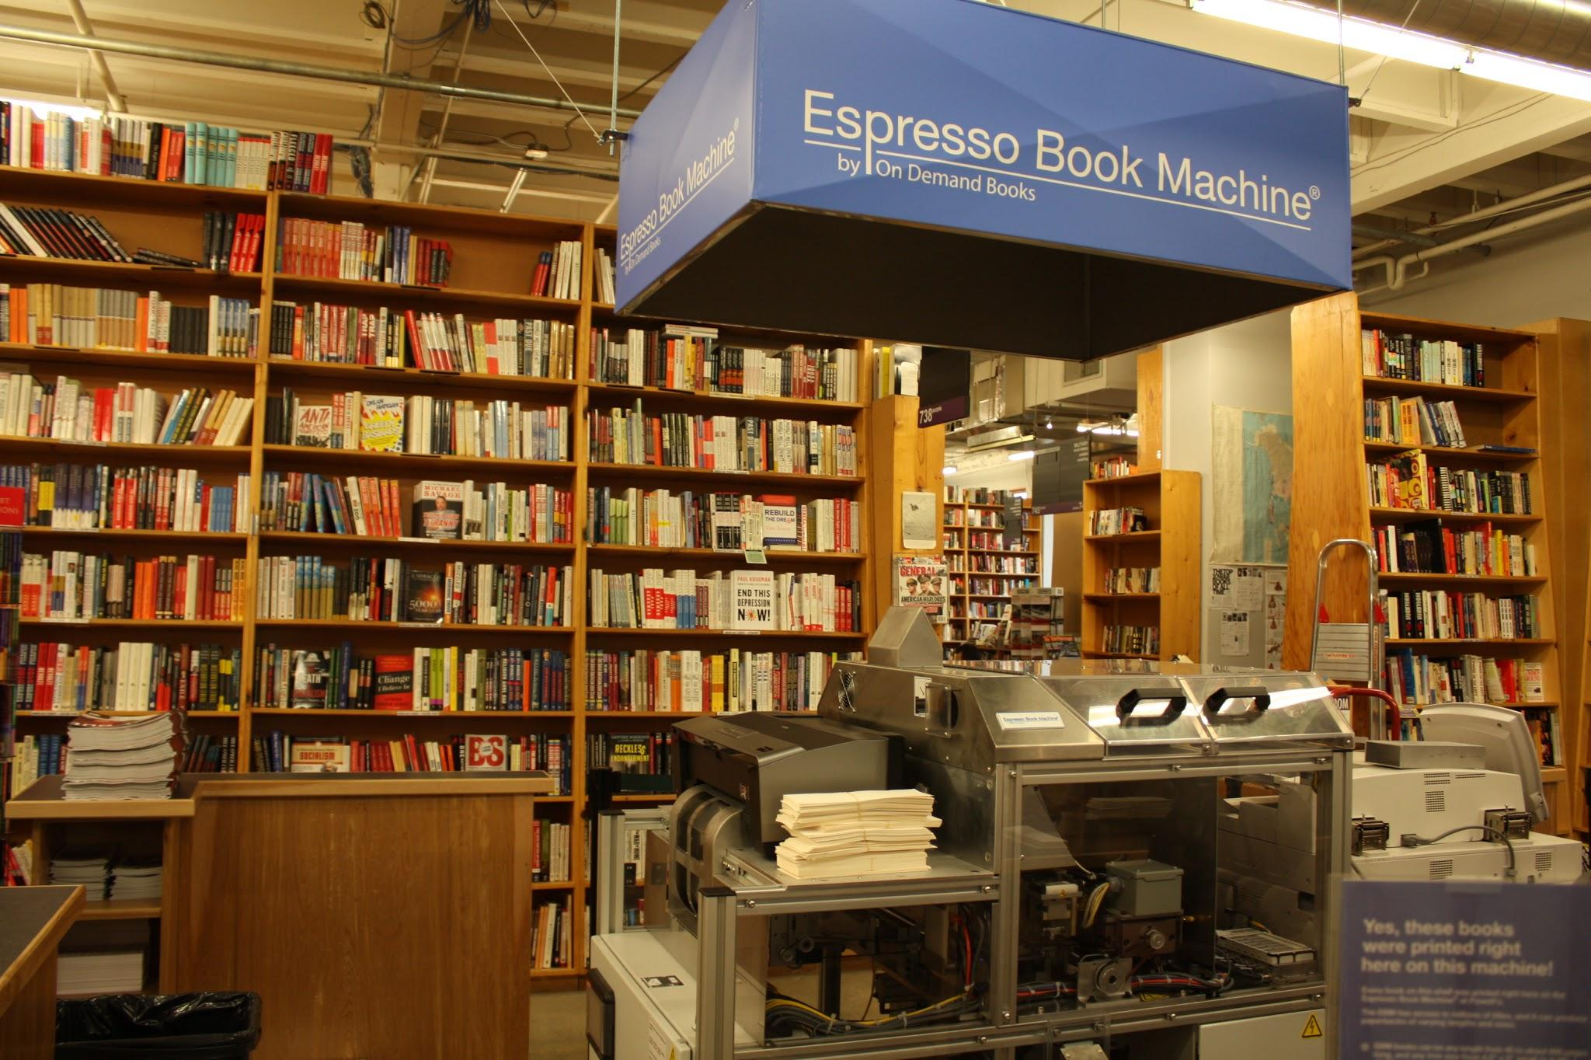
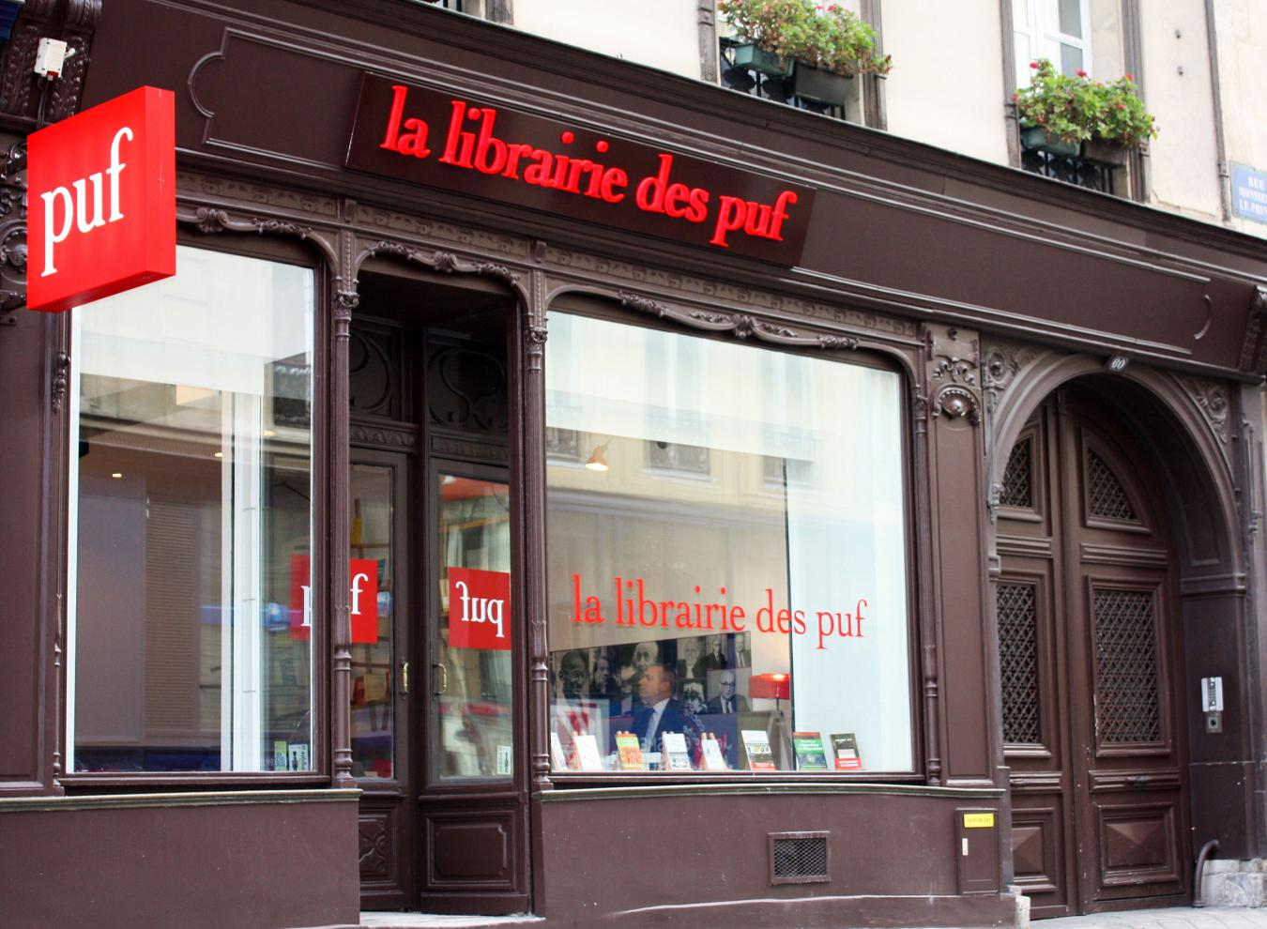
LIVRARIA INSTANTÂNEA

Slide 42
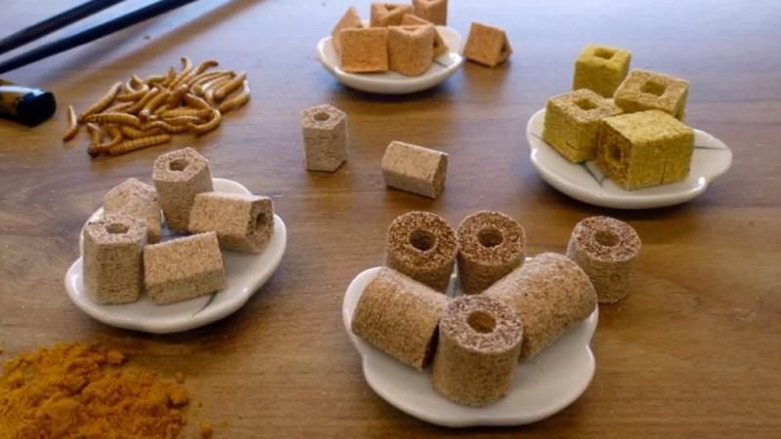
EM 10 ANOS TEREMOS FOGÃO EM CASA?

Slide 43
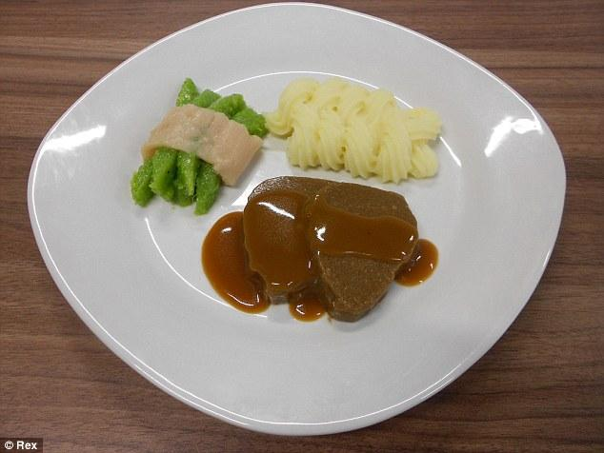
COMIDA 3D

Slide 44
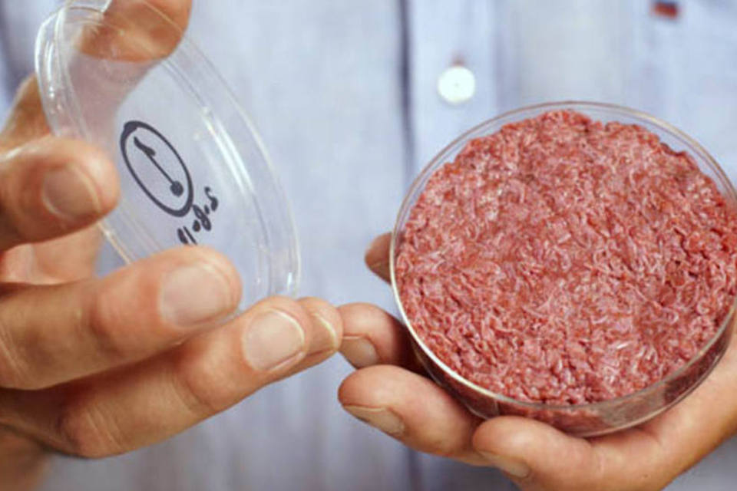
HAMBÚRGUER ARTIFICIAL

Slide 45
DIÁLOGO CIÊNCIA E SOCIEDADE
O DESAFIO DO SÉCULO

Slide 46
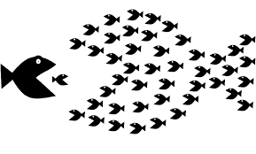
Klaus Schwab: “neste novo mundo não é o peixe grande que come o pequeno...

Slide 47

É o peixe rápido que come o peixe lento...

Slide 48

http://www.FORUMDOFUTURO.org/

